Slide 1


程式語言
9-1 程式語言發展史
9-2 資料型態
9-3 程式指令
9-4 程序定義和使用

Slide 2
9-1 程式語言發展史
FORTRAN
LISP
COBOL
BASIC
PASCAL
C
PROLOG
ADA
C++
Python
JAVA
JavaScript和 ASP.NET
Kotlin 和 Swift

Slide 3
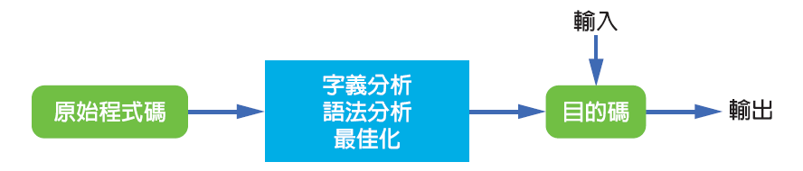
9-1 程式語言發展史
高階程式編譯和執行流程

Slide 4
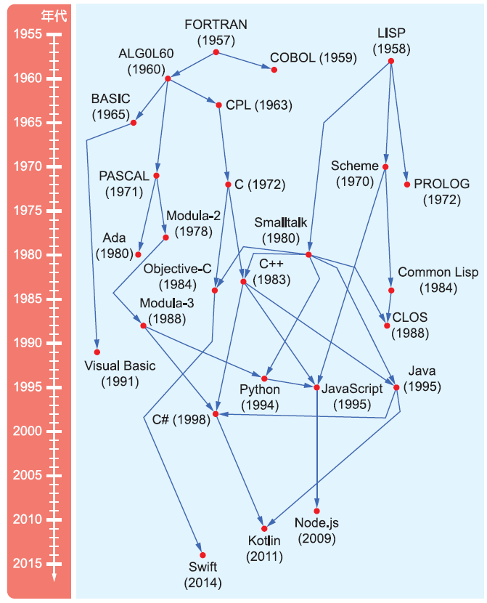

Slide 5
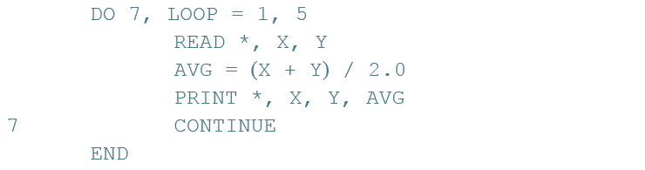
FORTRAN
FORTRAN程式片段：
可以讓使用者輸入5對數字，然後把該數字和平均值印出來，其中第一行的數字“7” 對應到第五行的數字“7”，用以表示迴圈的範圍。

Slide 6
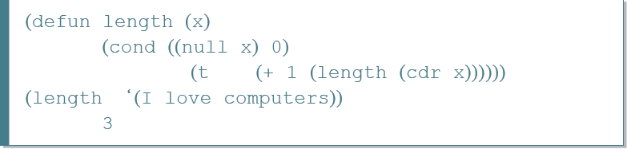
LISP
LISP程式片段：
前3行首先定義一個函數叫作“length”，該函數計算一個串列(list)內包含幾個元素。接著在第4行呼叫該函數， 並且輸入串列「( I love computers)」，則會回傳“3”。

Slide 7
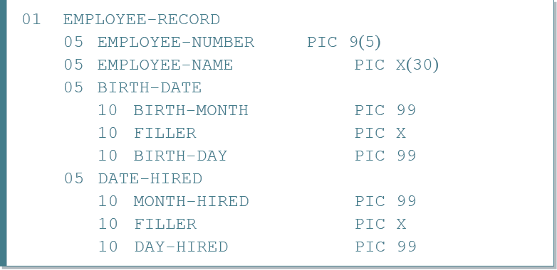
COBOL範例：
以階層式的方式定義員工的相關資料。其中“EMPLOYEE”稱作集體項，包含階層號碼和資料名稱；其餘的為基本項，除了階層號碼和資料名稱，還包含資料格式定義，譬如“X”符號代表文數字資料型態。至於FILLER主要是用來填補不用或不會參考到的位置，在程式中不會用到。

Slide 8
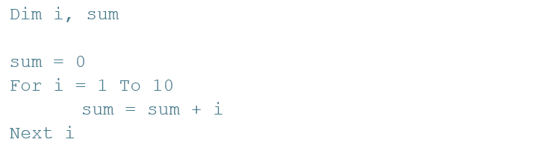
BASIC
BASIC範例：
計算從1加到10的和，其中“Dim”表示後面要宣告變數，但是並不需要明確指出變數“i”和“sum”的資料型態。

Slide 9
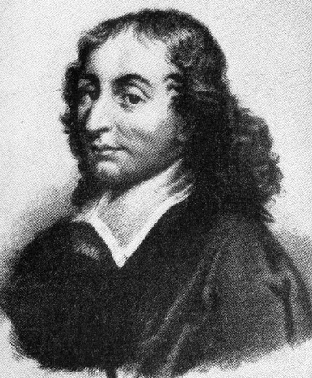
PASCAL
BLAISE PASCAL

Slide 10
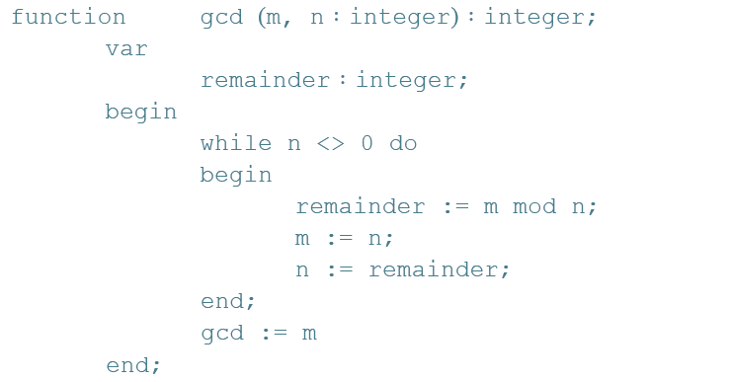
PASCAL
目前較為人知的是物件化的PASCAL語言，由Borland公司的Delphi產品所支援。
PASCAL範例：
定義了一個PASCAL的函數叫作“gcd”，該函數會根據兩個參數“m”和“n”，計算他們的最大公因數，然後將該值回傳給呼叫此函數的式子。

Slide 11
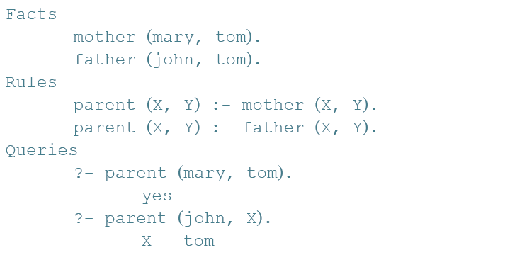
PROLOG
利用下列的範例，解釋邏輯化程式設計的概念。
PROLOG範例：
首先，我們先給定兩個事實(facts)，說明“tom”的父親和母親是誰。接著，我們再定義只要是父親(father)或母親(mother)，就是父母(parent)。然後我們可以利用這些事實和法則來詢問系統。第一個問題是想要確認“mary” 是不是“tom”的父母，答案是肯定的；第二個問題則詢問 “john”是誰的父母，而得到的回覆是 “tom”。

Slide 12
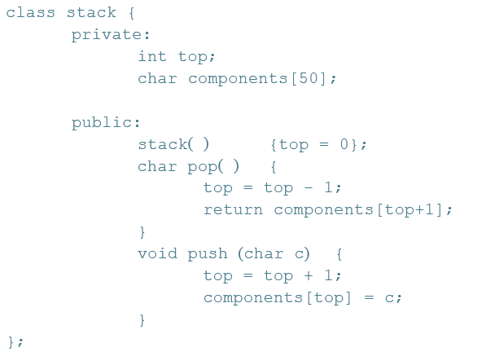
C++

Slide 13
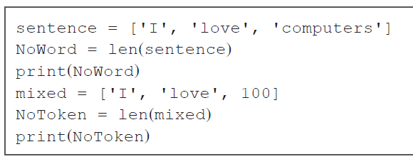
Python
Python簡單易學，具有高度的可讀性與彈性，所以也常常作為初學者入門的程式語言。

Slide 14
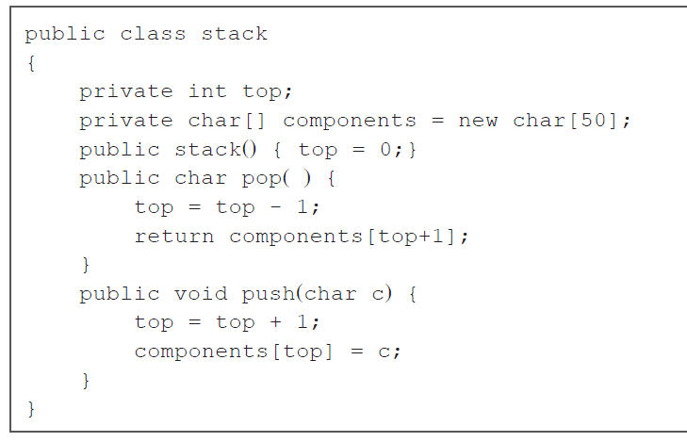
JAVA

Slide 15
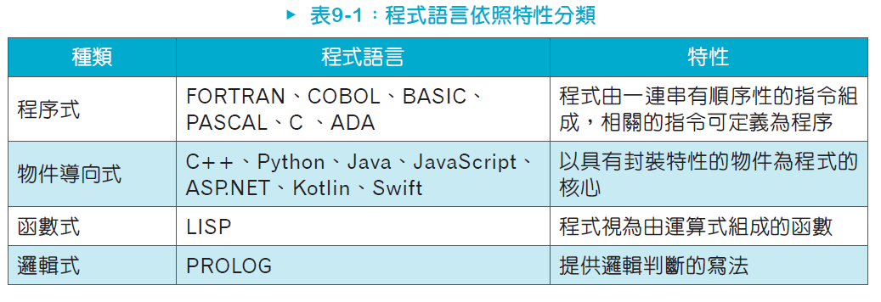

Slide 16



9-2 資料型態
陣列
結構
指標

Slide 17
C 的資料型態
資料型態 | 所需空間 | 資料範圍
char | 8 bits | ASCII
int | 32 bits | -2147483648 ~ 2147483647
short int | 16 bits | -32768 ~ 32767
long int | 32 bits | -2147483648 ~ 2147483647
float | 32 bits | 3.4E-38 ~ 3.4E+38
double | 64 bits | 1.7E-308 ~ 1.7E+308

Slide 18
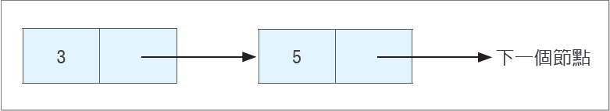
指標
鏈結串列的示意圖

Slide 19

9-3 程式指令
相關的符號如下圖所示：
流程圖之符號

Slide 20
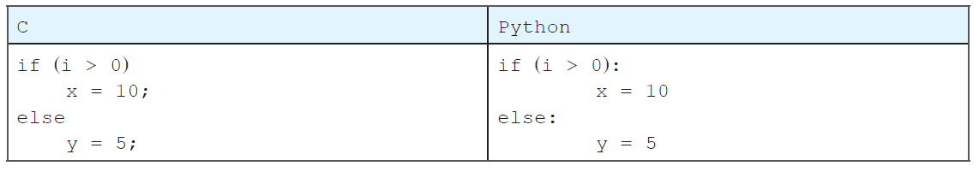
比較：if

Slide 21
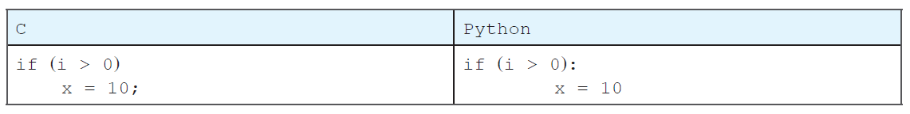
比較：if

Slide 22
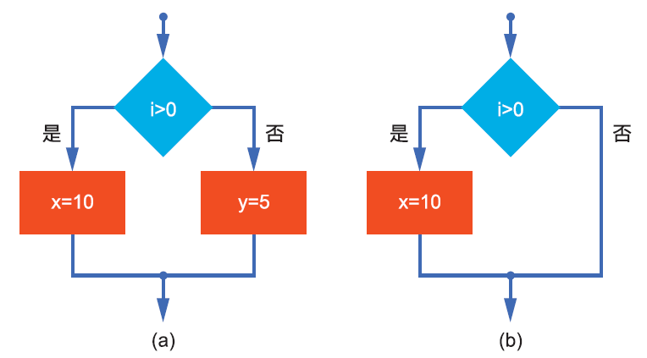
if結構的流程圖

Slide 23
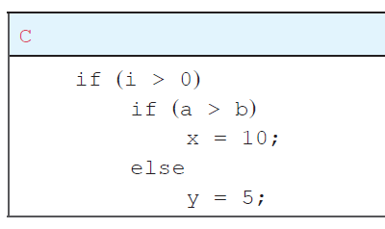
比較：if

Slide 24
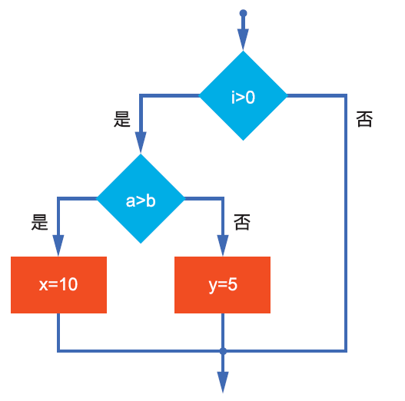
比較：if
巢狀if結構的流程圖

Slide 25
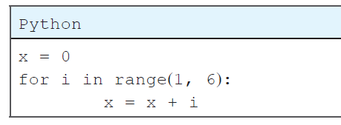
固定次數的迴圈：for

Slide 26
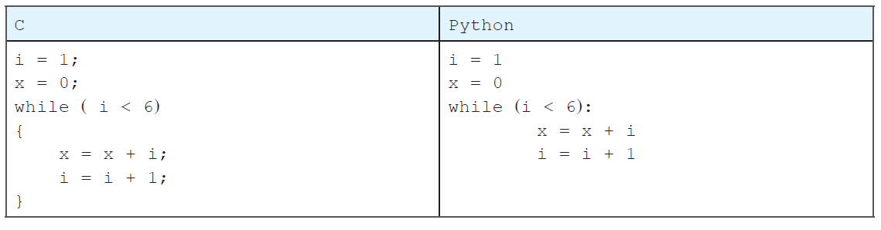

Slide 27
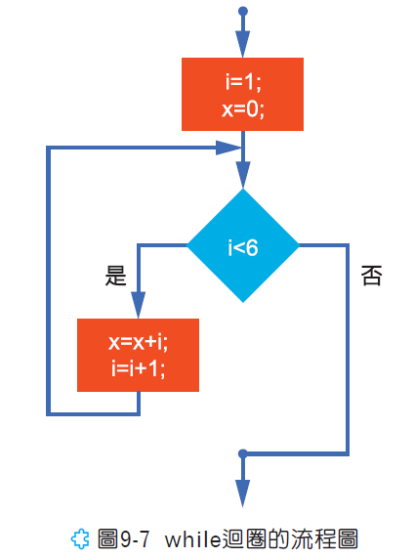

Slide 28
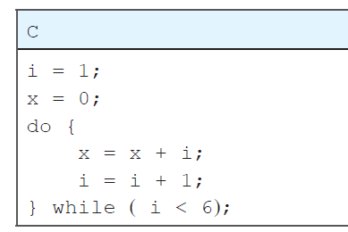

Slide 29
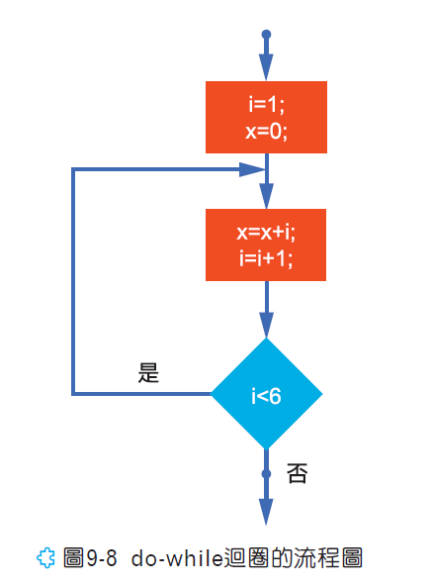

Slide 30

9-4 程序定義和使用
全域變數vs.局部變數
以值傳遞vs.以位址傳遞

Slide 31
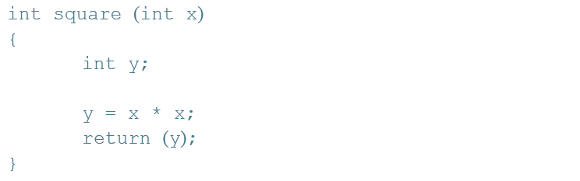
9-4 程序定義和使用

Slide 32
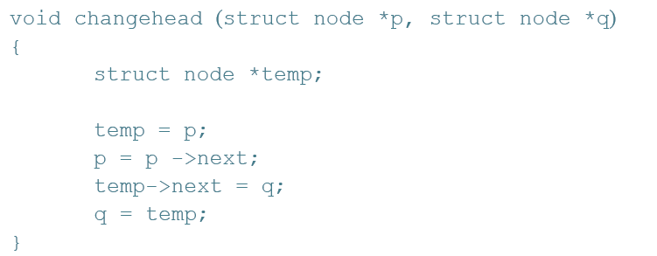
9-4 程序定義和使用

Slide 33
9-4 程序定義和使用
程序名稱
changehead
正式參數
兩個資料型態為指到結構node的指標參數，分別叫作p和q
局部變數
一個資料型態為指到結構node的指標變數，叫作temp
程序本體
將p串列的第一個節點移除，然後加入到 q串列的第一個節點前
回傳值
並無回傳值，在C語言裡是以void表示之

Slide 34
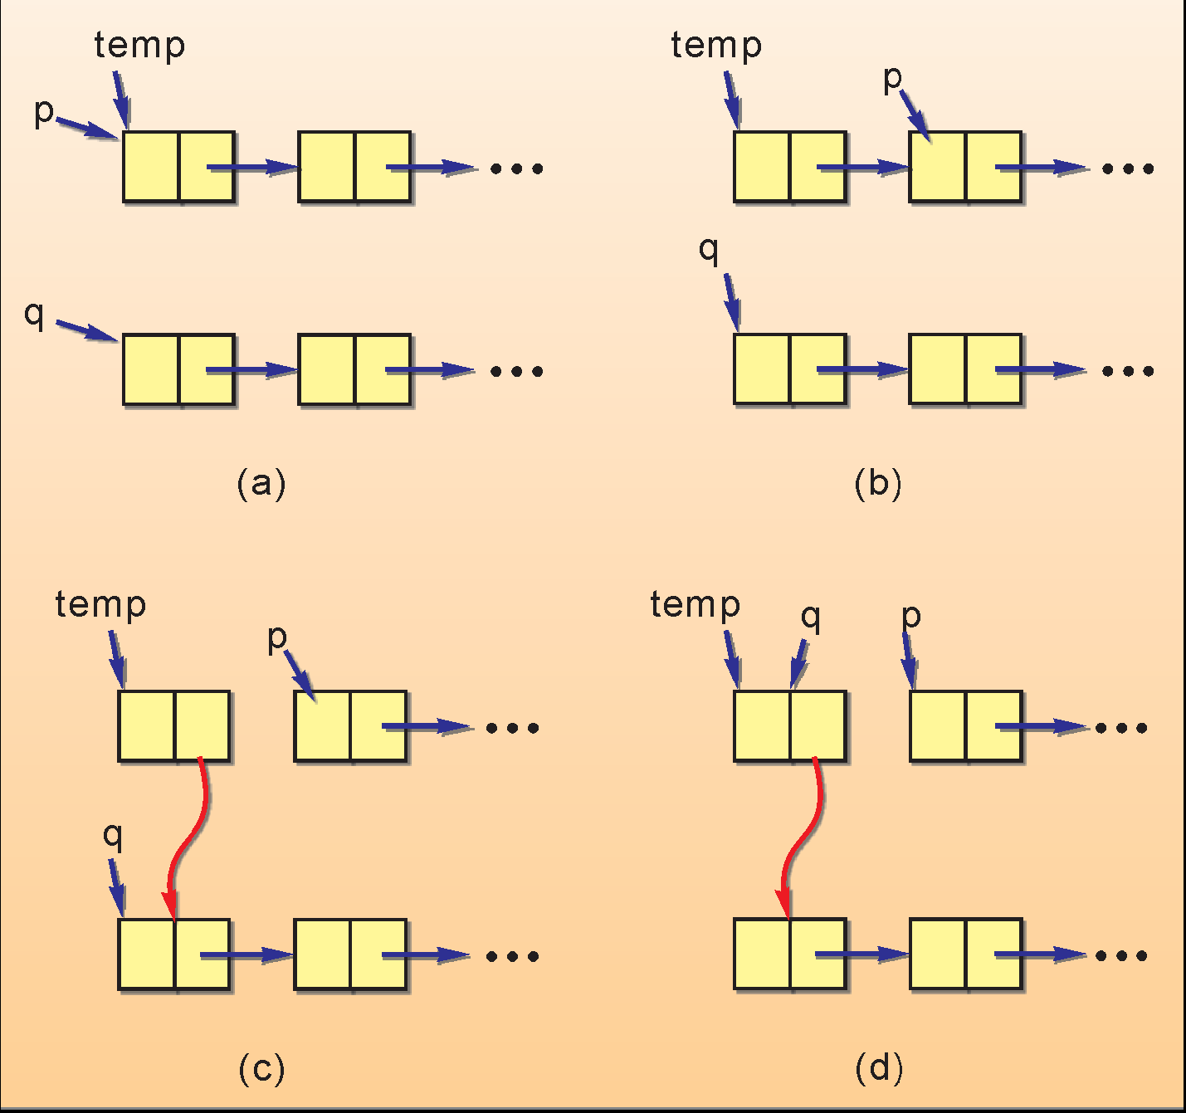
程序 changehead的執行步驟示意圖

